Slide 1
Rotmistrz Witold Pilecki

Slide 2
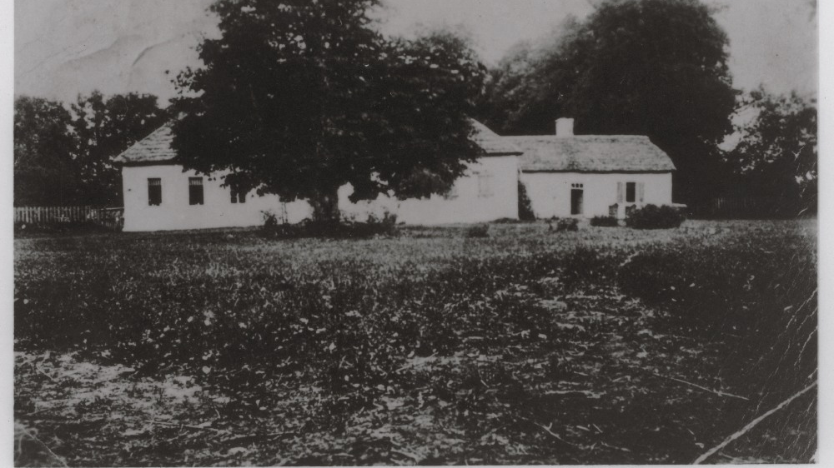
Rodzina
Witold Pilecki urodził się 13 maja 1901 r.
Ojciec Witolda, Julian Pilecki po ukończeniu studiów w Instytucie Leśnym w Petersburgu, przyjął posadę leśnika na północy Rosji w Karelii. Pochodził z rodziny szlacheckiej pieczętującej się herbem Leliwa .Po wstąpieniu w związek małżeński z Ludwiką Osiecimską zamieszkali w Ołońcu. Tam urodziło się im pięcioro dzieci: Maria, Józef (zmarł w wieku 5 lat), Witold, Wanda i Jerzy.

Slide 3
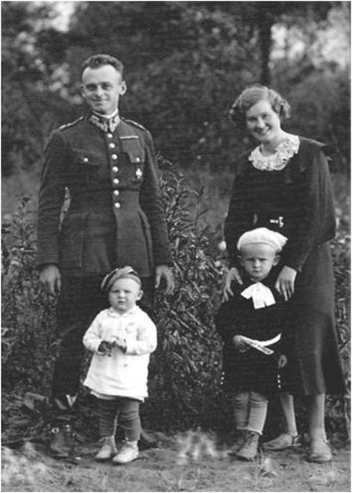
Rodzina

Slide 4
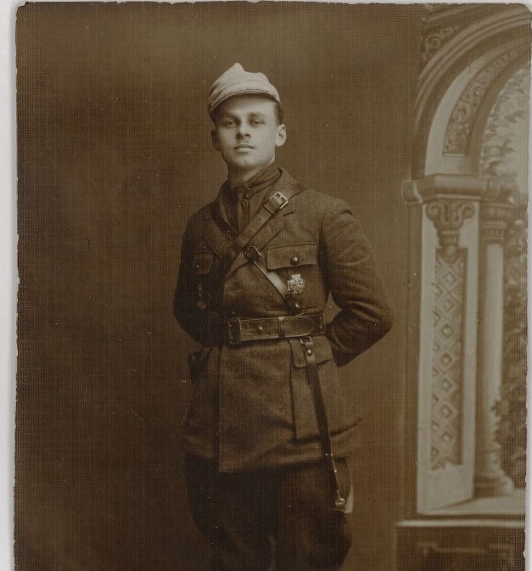
Młodość
Witold rozpoczął naukę w szkole handlowej - tzw. gimnazjum komercyjnym. Po rozpoczęciu nauki związał się też z nielegalnie działającym skautingiem.
Od 1910 Pileccy mieszkali w Wilnie, gdzie Witold uczył się w szkole handlowej. W 1914 r. należał do zakazanego przez władze rosyjskie harcerstwa (w 1916 założył własną drużynę). Z raportu Komendy Harcerskiej w Kownie z 1919 wynika, że był drużynowym VIII drużyny im. Adama Mickiewicza w Wilnie. Maturę zdał w 1921 roku.

Slide 5
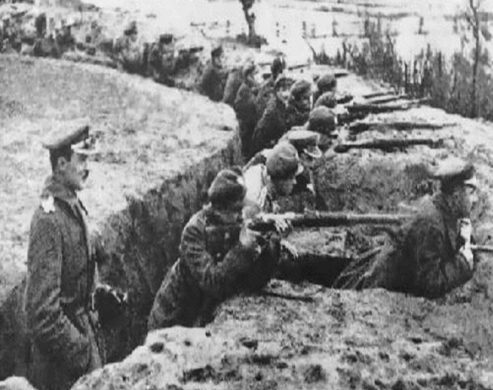
Wojna Polsko-Bolszewicka
W latach 1918-1921 służył w Wojsku Polskim, walczył podczas wojny z bolszewikami. Jako kawalerzysta brał udział w obronie Grodna. 5 sierpnia 1920 wstąpił do 211 pułku ułanów i w jego szeregach walczył w bitwie warszawskiej i brał udział w wyzwoleniu Wilna. Dwukrotnie odznaczony został Krzyżem Walecznych. Po wojnie zdemobilizowany. W 1934 był podporucznikiem rezerwy ze starszeństwem z 1 lipca 1925 i 300 lokatą. Pozostawał na ewidencji Powiatowej Komendy Uzupełnień w Lidzie z przydziałem mobilizacyjnym do 26 Pułku Ułanów Wielkopolskich w Baranowiczach.

Slide 6
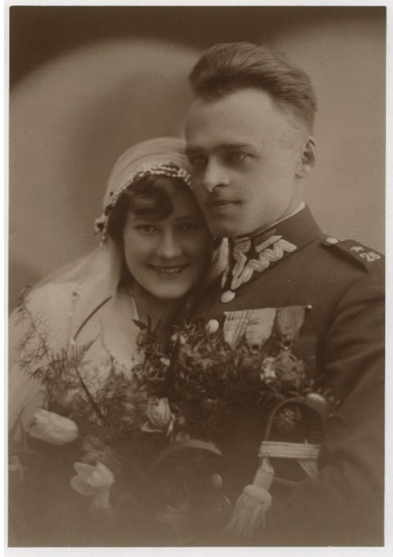
Małżeństwo
W 1929 r. Witold Pilecki poznał Marię Ostrowską, młodą nauczycielkę miejscowej szkoły, pochodzącą z Ostrowi Mazowieckiej. 7 kwietnia 1931 r Maria i Witold zawarli związek małżeński i zamieszkali w Skurczach, gdzie urodził się im syn, a następnie córka.

Slide 7
II wojna światowa
W sierpniu 1939 został ponownie zmobilizowany. Walczył w kampanii wrześniowej jako dowódca plutonu w szwadronie kawalerii dywizyjnej 19 Dywizji Piechoty Armii "Prusy", a następnie w 41 Dywizji Piechoty na przedmościu rumuńskim. Pod jego dowództwem w trakcie prowadzonych walk ułani zniszczyli 7 niemieckich czołgów oraz 3 samoloty. Ostatnie walki jego oddział prowadził jako jednostka partyzancka. Pilecki rozwiązał swój pluton 17 października 1939 roku i przeszedł do konspiracji.

Slide 8
Konspiracja i pobyt w Auschwitz
W nocy 5/6 września niemiecki XVI Korpus pancerny rozbił polską dywizję, więc rozproszeni żołnierze, wśród których był także Pilecki, po przejściu Wisły włączyli się w szeregi odtwarzanej 41 Dywizji Piechoty Rezerwy. Komendantem kawalerii dywizyjnej mianowano mjr. Jana Włodarkiewicza, a jego zastępcą został ppor. Witold Pilecki.
Utworzyli oni organizację wojskową – Tajną Armię Polską
W 1940 roku, Pilecki przedstawił swoim przełożony plan przedostania się do niemieckiego obozu koncentracyjnego Auschwitz, w celu zebrania od wewnątrz informacji wywiadowczych na temat jego funkcjonowania i zorganizowania ruchu oporu. W tym czasie niewiele było wiadomo o warunkach panujących w obozie. Nauczył się życiorysu nieujawnionego Niemcom polskiego żołnierza, by jako Tomasz Serafiński stworzyć dla gestapo powód do zesłania do obozu zagłady. 19 września 1940 podczas łapanki wszedł w kocioł łapanki w bloku przy al. Wojska Polskiego 40 (gdzie znajduje się pamiątkowa tablica), by dostać się do obozu Auschwitz (w Oświęcimiu) i zdobyć informacje o panujących w nim warunkach. Do obozu trafił w nocy z 21 na 22 września 1940 roku wraz z tzw. drugim transportem warszawskim.

Slide 10
Porucznik
Opracowywał pierwsze sprawozdania o ludobójstwie w Auschwitz przesyłane przez pralnicze komando do dowództwa w Warszawie i przez komórkę "Anna" w Szwecji dalej na Zachód. Jako więzień obozu, w listopadzie 1941 został awansowany do stopnia porucznika przez gen. Stefana Grota-Roweckiego.

Slide 11
Ucieczka z Auschwitz
W nocy z 26 na 27 kwietnia 1943 Pilecki zdołał uciec z obozu wraz z dwoma współwięźniami, byli to Jan Redzej i Edward Ciesielski.
11 listopada 1943 został awansowany do stopnia rotmistrza.

Slide 12
Powstanie warszawskie i PSZ
Brał czynny udział w powstaniu warszawskim. Początkowo walczył jako zwykły strzelec w kompanii "Warszawianka", później dowodził jednym z oddziałów zgrupowania Chrobry II, w tzw. Reducie Witolda (dawna siedziba redakcji "Rzeczypospolitej"). W latach 1944-1945 był w niewoli niemieckiej w stalagu 344 Lamsdorf. Po wyzwoleniu stalagu walczy w 2 Korpusie Polskim we Włoszech, w październiku 1945, na osobisty rozkaz gen. Władysława Andersa wrócił do Polski, by prowadzić w Polsce działalność wywiadowczą na rzecz 2 Korpusu.

Slide 13
Dalsza działalność
Jesienią 1945 roku zorganizował siatkę wywiadowczą i rozpoczął zbieranie informacji wywiadowczych o sytuacji w Polsce, w tym o żołnierzach AK i 2 Korpusu, którzy byli więzieni w obozach NKWD i deportowani przez Sowietów na Syberię. W późniejszym śledztwie wskazał też zorganizowane w Warszawie trzy magazyny broni. Prowadził również wywiad w MON i MSZ. Nie zareagował na rozkaz Andersa polecający mu opuszczenie Polski, w związku z zagrożeniem aresztowaniem. Rozważał skorzystanie z tak zwanej amnestii w 1947, ostatecznie postanowił jednak nie ujawniać się.

Slide 14
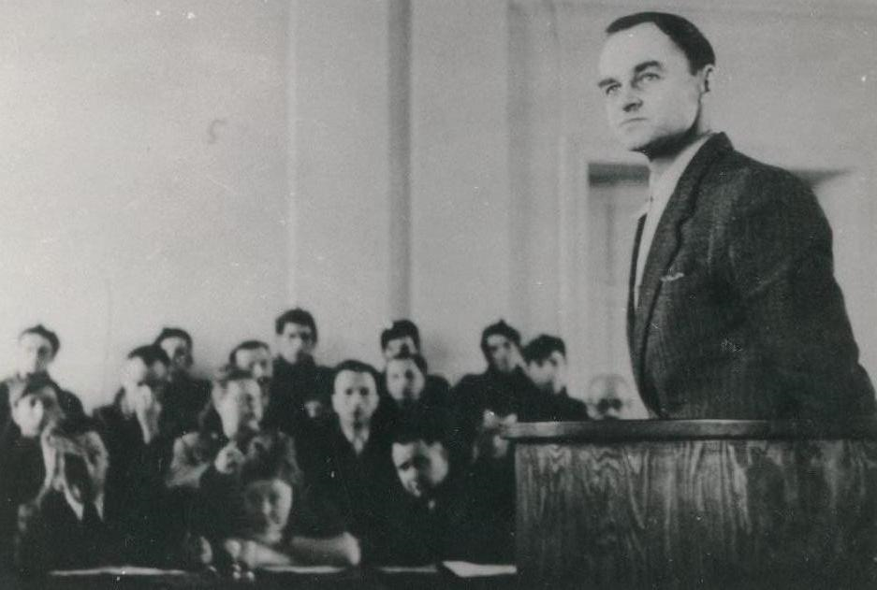
Areszt
8 maja 1947 został aresztowany. W areszcie był torturowany przez funkcjonariuszy Urzędu Bezpieczeństwa.
W trakcie ostatniego, jak się później okazało, widzenia z żoną, wyznał jej w tym kontekście: Oświęcim to była igraszka. Ostatecznie został oskarżony o działalność wywiadowczą na rzecz rządu RP na emigracji

Slide 15
Śmierć
15 maja 1948 roku rotmistrz został skazany na karę śmierci i wkrótce stracony.
Wyrok wykonano w dniu 25 maja 1948 roku więzieniu mokotowskim na Rakowieckiej, poprzez strzał w tył głowy. Witold Pilecki pozostawił żonę, córkę i syna.
Jego miejsce pochówku jest nieznane, grabarze z UB zakopali zwłoki prawdopodobnie na 'wysypisku śmieci' lub Kwaterze na Łączce, gdzie potajemnie chowano ofiary UB ,by pamięć w Polsce po nich zginęła. Oprócz zbiorowej mogiły na Kwaterze "Na Łączce" istnieje rodzinny grób symboliczny.
Wszelkie informacje o dokonaniach i losie Pileckiego podlegały w PRL-u cenzurze.

Slide 18
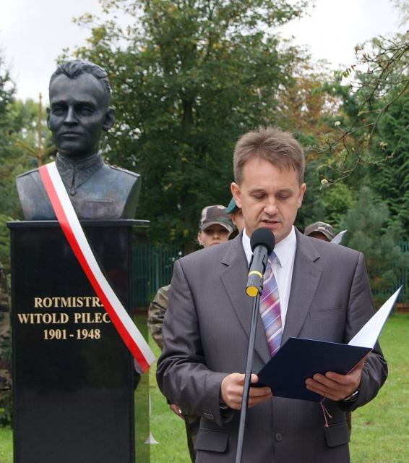
Pamięć
Wiele osób oraz instytucji zaangażowało się w uczczenie jego pamięci.
Wiele szkół przyjęło go za swojego patrona, w Oświęcimiu, jego imieniem nazwano osiedle, w Białymstoku i w Warszawie ulicę,
a w Opolu rondo. We wrześniu 2008 roku w Wieluniu odsłonięto jego pomnik.

Slide 19
Honorowy Obywatel
W dniu 28 maja 2009 r. Rada Miasta Warszawy nadała rotmistrzowi Witoldowi Pileckiemu pośmiertnie tytuł Honorowego Obywatela Miasta Warszawy w upamiętnieniu jego zasług dla Ojczyzny.

Slide 20
Dziękuję
Krzysztof Oleś kl. V

